Slide 1
Manejo de Excepciones en Bloques PL/SQL
MDY3131

Slide 2
Experiencia de Aprendizaje y Competencia Asociada
Experiencia | Nombre | Unidad de Competencia Especialidad – Nivel de la Competencia de Empleabilidad
Nº 2 | Construyendo Bloques Anónimos PL/SQL Complejos | Desarrolla operaciones sobre la base de datos para efectuar procesamiento de datos utilizando el lenguaje asociado de acuerdo a los requerimientos de información.
 |  | Resolución de Problemas (N1)

Slide 3
Objetivos de la Clase
Qué son las Excepciones PL/SQL.
Cómo manejar las Excepciones que se puedan producir durante la ejecución de un bloque PL/SQL.
Cómo manejar Excepciones Predefinidas de Oracle.
Cómo usar las funciones SQLCODE y SQLERRM para obtener el código y mensaje de error (respectivamente) de las Excepciones Predefinidas y No Predefinidas de Oracle.
Cómo manejar las Excepciones No Predefinidas de Oracle.
Cómo manejar las Excepciones Definidas por el Usuario.

Slide 4
Controlar Excepciones que se Produzcan durante la Ejecución del Bloque PL/SQL

Slide 5
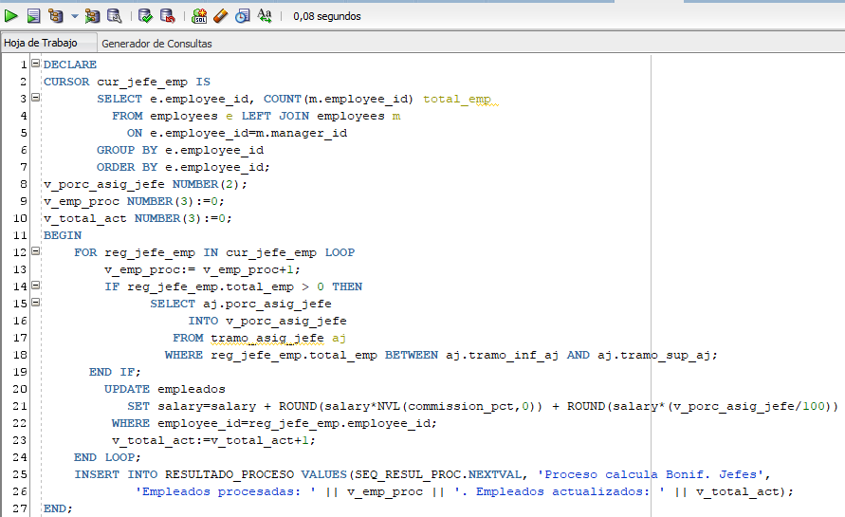
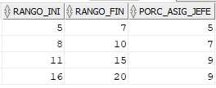
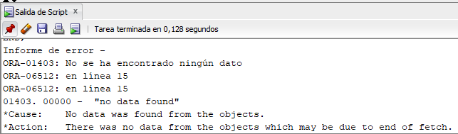
Excepciones en PL/SQL
¿Cómo controlar el error que se produce durante la ejecución del Bloque?
Tabla TRAMO_ASIG_JEFE
Notes:
Excepciones en PL/SQL
En el bloque PL/SQL del ejemplo, se ha definido el cursor explicito cur_jefe_emp que obtiene la identificación del empleado y el total de empleados de los cuales el empleado es jefe. Por cada fila que se lee del cursor, se verifica si el empleado es jefe de otros empleado para poder obtener el porcentaje de bonificación que le corresponde. Este porcentaje se obtiene desde la tabla TRAMO_ASIG_JEFE de acuerdo a la cantidad de empleados de los cuales es jefe. Las columnas rango_ini y rango_fin indican el rango de empleados que debe tener a su cargo para que le corresponda el porcentaje de bonificación indicado en la columna porc_asig_jefe. Obtenido este porcentaje, el bloque actualiza el salario actual que posee el empleado, sumándole la comisión y la asignación por ser jefe. Al terminar de procesar a todos los empleados (se leyeron todas las filas del cursor) finaliza el LOOP y se insertará en la tabla RESULTADO_PROCESO el total de empleados procesados y el total de empleados a los cuales se les actualizó el salario.
Sin embargo, durante la ejecución del bloque PL/SQL se produce el error ORA-01403 y que hace referencia que ocurrió en la línea 15 del bloque, que corresponde a la sentencia SELECT. Esto significa que alguno de los empleados que se está procesando tiene un total de empleados a su cargo que no está entre los rangos de la tabla TRAMO_ASIG_JEFE. Esto provoca que el bloque finalice en forma abrupta y no se procesen todos los empleados.
La pregunta es entonces ¿Qué hacer para el bloque PL/SQL procese a todos los empleados y finalice en forma correcta aún cuando se produzca algún error durante la ejecución?

Slide 6
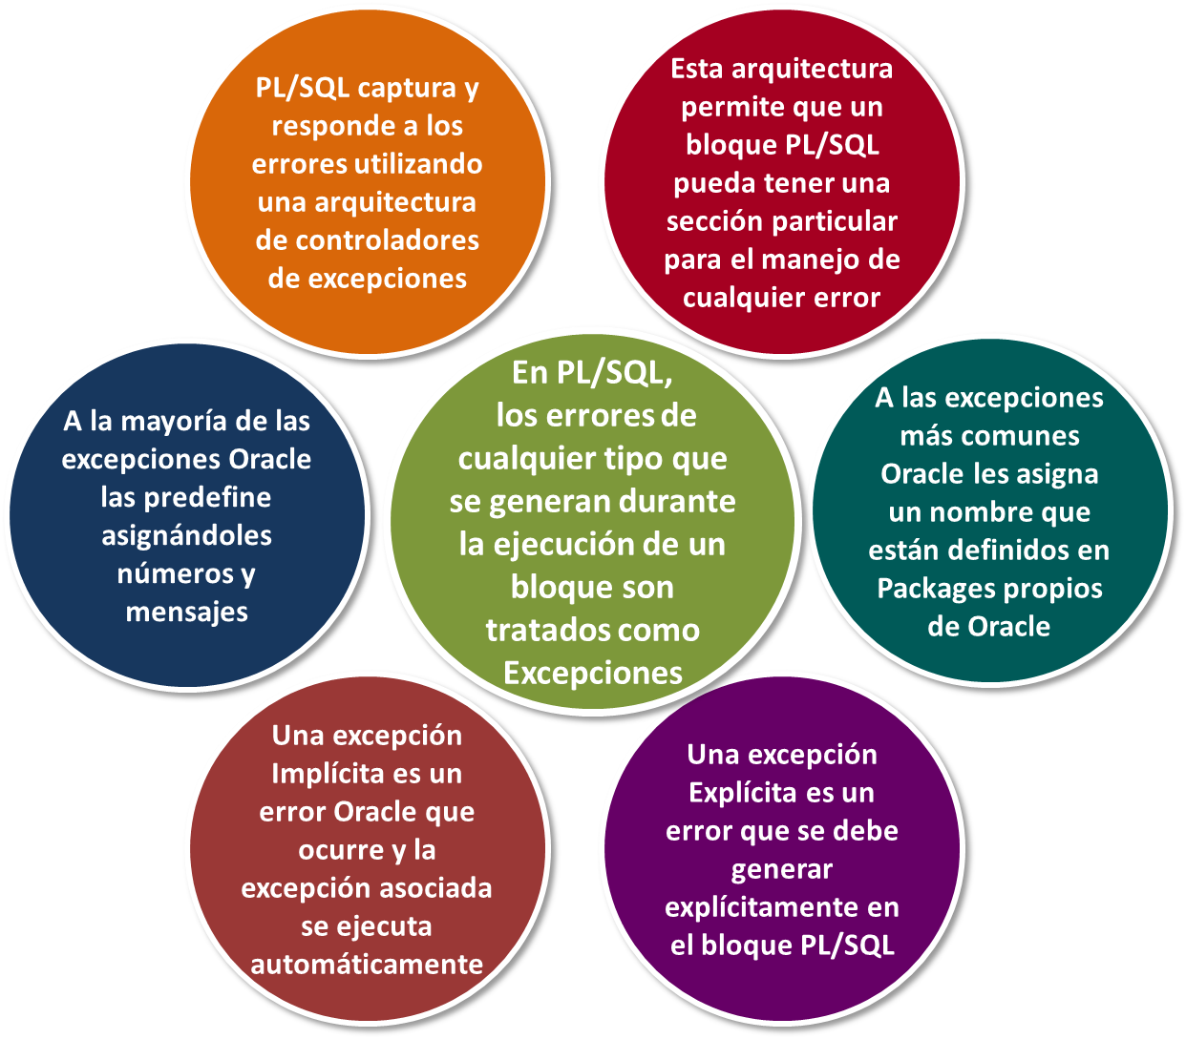
Excepciones en PL/SQL
Notes:
Excepciones en PL/SQL
En el lenguaje PL/SQL, los errores de cualquier tipo, que se genera durante la ejecución del programa, son tratados como Excepciones.
PL/SQL captura y responde a los errores utilizando una arquitectura de controladores de excepciones. El mecanismo de controlador de excepciones permite que un bloque PL/SQL pueda tener una sección separada (de la sección de Ejecución) para el manejo de cualquier error.
Cualquier error se maneja por el mismo manejador de excepciones en la Sección de Excepciones del bloque PL/SQL.
Cuando ocurre un error en PL/SQL, ya sea un error de sistema o un error de aplicación, el procesamiento en la sección de ejecución del bloque PL/SQL actual se detiene y ,si existe, el control se transfiere a la sección de Excepción. Si embargo, em control no puede volver nuevamente a la sección de Ejecución a menos que se trabaje con bloques Anidados.
Antes de que se pueda generar o manejar una excepción, se debe definir. A la mayoría de las excepciones Oracle las predefine asignándoles un número y mensaje, pero a las más comunes les asigna un nombre que se encuentran definidos en Packages propios de Oracle.
Todas las excepciones predefinidas también tienen un código de error asociado que es un número negativo, excepto para la excepción NO_DATA_FOUND que tiene asociado el código de error +100. El código de error de una excepción predefinida se obtiene con la función SQLCODE.
Una excepción se puede generar:
Implícitamente por el Servidor Oracle: en este caso un error Oracle ocurre y la excepción asociada se ejecuta automáticamente. Estos se conocen como Excepciones Predefinidas.
Explícitamente por el programa PL/SQL: en este caso las excepciones se deben generar explícitamente. Una excepción se genera explícitamente usando la sentencia RAISE dentro del bloque la cual puede generar excepciones definidas por el usuario o excepciones predefinidas.

Slide 7
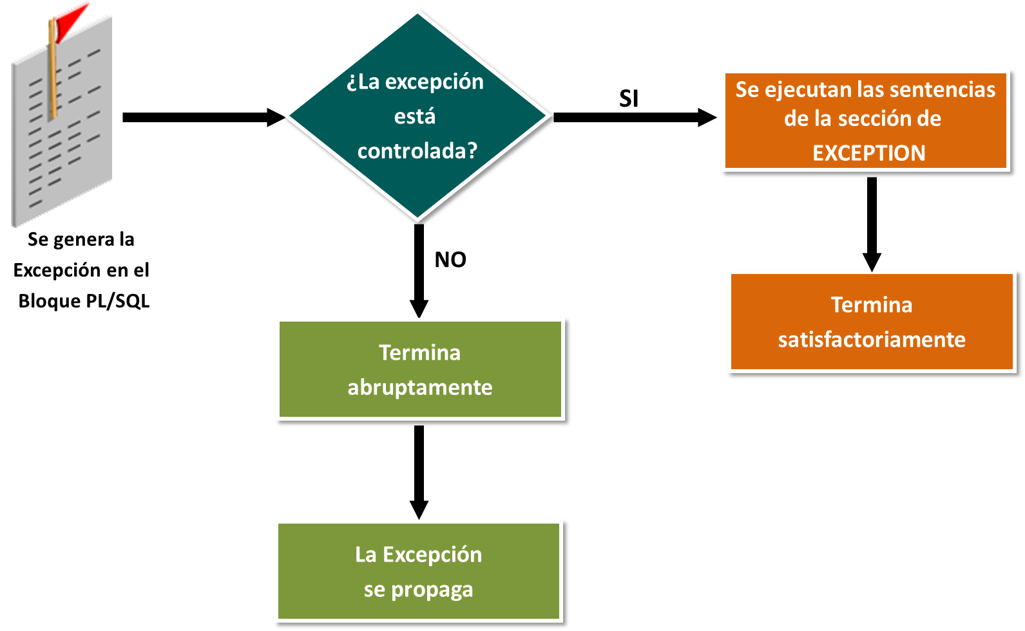
Excepciones en PL/SQL
Notes:
Excepciones en PL/SQL
Se debe incluir una sección EXCEPTION en el bloque PL/SQL para que controle las excepciones.
Si la excepción se genera en la sección ejecutable del bloque, el control pasa al manejador de esa excepción definido en la Sección de Excepciones del bloque PL/SQL.
Si el bloque PL/SQL maneja satisfactoriamente la excepción, entonces la excepción no se propaga al bloque superior (si es que existe) o devuelve el control al Sistema. El bloque PL/SQL termina satisfactoriamente.
Si la excepción se genera en la sección Ejecutable del bloque y ésta no tiene un correspondiente manejador de excepción, el bloque PL/SQL termina con fallas y la excepción se propaga al bloque superior (la excepción pasa a ese bloque haciendo que también termine con falla) que o devuelve el control a la aplicación que ejecutó el programa PL/SQL.

Slide 8
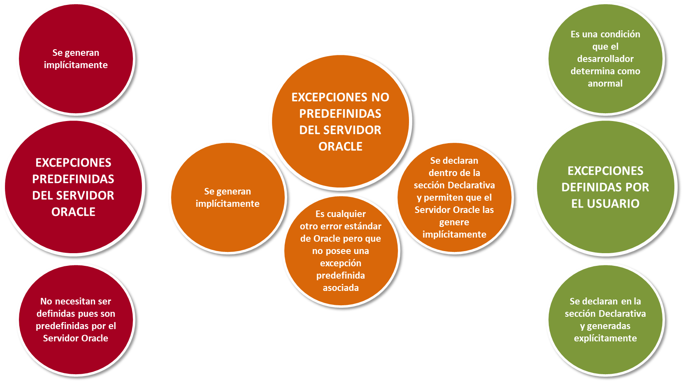
Tipos de Excepciones

Slide 9
Manejo de las Excepciones
Se puede manejar cualquier error al incluir su controlador en la sección de Control de Excepciones
Un controlador es una cláusula WHEN que especifica el nombre de excepción y las sentencias que se ejecutan
Se pueden incluir las excepciones que se deseen para controlar excepciones específicas
No se puede tener varios controladores para una misma excepción
Sintaxis:
EXCEPTION
WHEN excepción1 [OR excepción2 . . .] THEN
sentencia1;
sentencia2;
[WHEN excepciónM [OR excepciónN . . .] THEN
sentencia1;
sentencia2;
[WHEN OTHERS THEN
sentencia1;
sentencia2;
. . .]
Notes:
Manejo de las Excepciones
Se puede manejar cualquier error al incluir un controlador correspondiente dentro de la sección de control de excepciones del bloque PL/SQL.
Cada controlador consiste en una cláusula WHEN, que especifica un nombre de excepción, seguido por una secuencia de sentencias que se ejecutan cuando se produce esta excepción.
Se pueden incluir las excepciones que se deseen dentro de una sección de excepciones para controlar excepciones específicas. Sin embargo, no se puede tener varios controladores para una misma excepción.
En la sintaxis:
excepción: es el nombre estándar de una excepción predefinida o el nombre de una excepción definida por el usuario declarada en la sección Declarativa.
sentencia: es una o más sentencias PL/SQL o SQL que se ejecutarán si ocurre la excepción controlada.
OTHERS: es una cláusula opcional de manejo de excepciones que controla cualquier excepción que no se está manejando explícitamente.

Slide 10
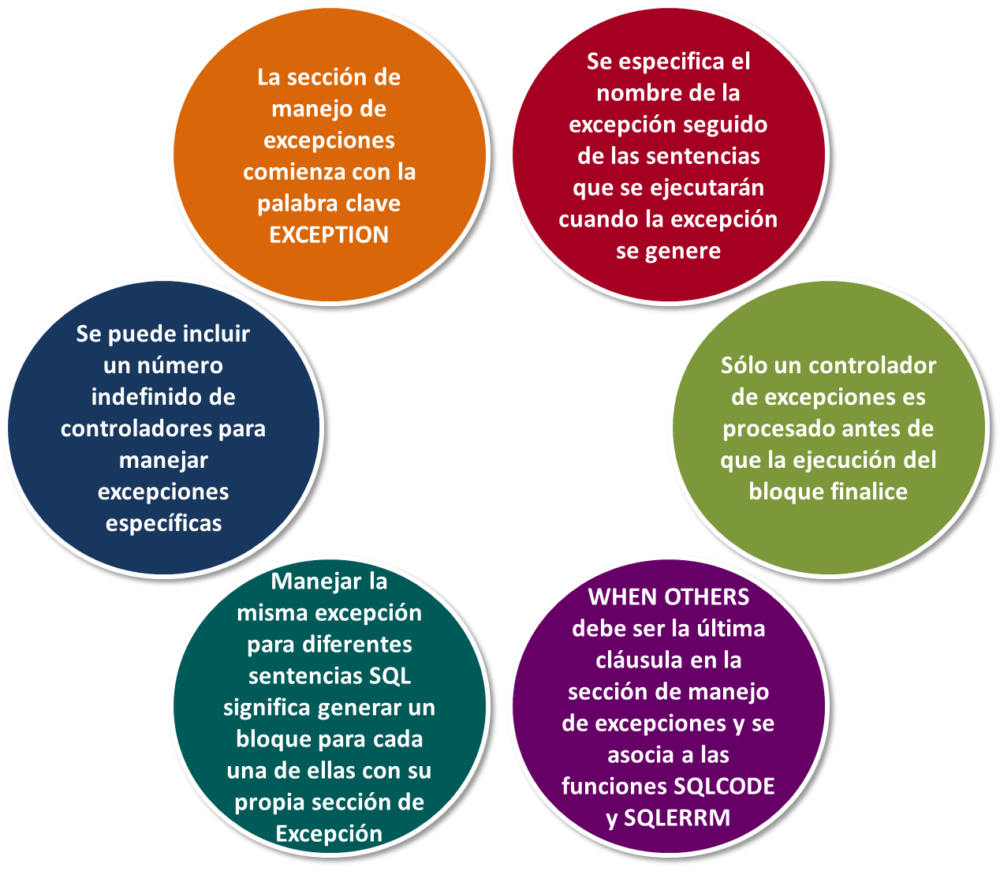
Manejo de las Excepciones
Notes:
Manejo de las Excepciones
La palabra clave EXCEPTION comienza la sección de manejo de excepciones.
Se debe especificar un nombre a la excepción seguido de una secuencia de sentencias que se ejecutarán cuando la excepción se genere.
Se puede incluir un número indefinido de gestores dentro de la sección EXCEPTION para manejar excepciones específicas.
Sólo un gestor de excepciones es procesado antes de que la ejecución del bloque finalice.
WHEN OTHERS debe ser la última cláusula en la sección de manejo de excepciones. La excepción OTHERS controla cualquier error que se produce en un bloque PL/SQL y que no está controlado en la sección de Excepciones del bloque. Debe ir asociada a las funciones SQLCODE y SQLERRM. Se puede tener sólo una cláusula OTHERS.
Si se desea manejar la misma excepción para diferentes sentencias SQL, entonces se debe generar un bloque por separado para cada sentencia y cada bloque debe tener su propia sección de Excepción.

Slide 11
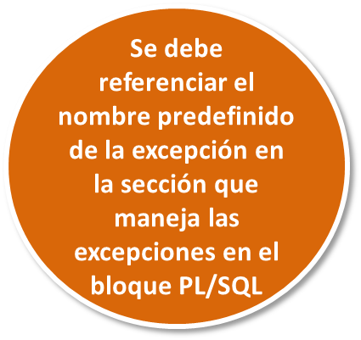
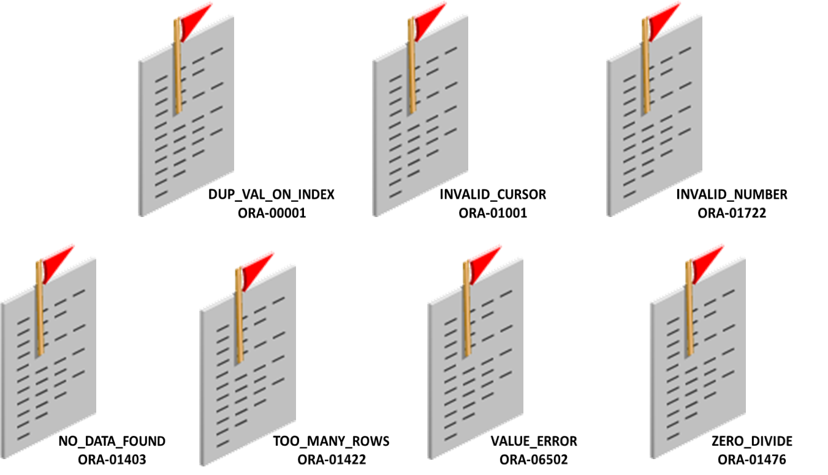
Manejo de las Excepciones Predefinidas de Oracle
Notes:
Manejo de las Excepciones Predefinidas de Oracle
Las Excepciones Predefinidas del servidor Oracle se manejan haciendo referencia a su nombre asociado en la sección que maneja las excepciones en el bloque PL/SQL. Estas excepciones se encuentran almacenadas en Packages propios de la base de datos Oracle, en donde están asociados el código de error (ORA-999999) a su nombre de excepción.
Son alrededor de 20 las Excepciones Predefinidas de Oracle y las más comunes son las que referencian en la presentación. El detalle del resto de las Excepciones Predefinidas de Oracle en el siguiente:
ACCESS_INTO_NULL (ORA-06530) : Se ha intentado asignar valores a los atributos de un objeto que no se ha inicializado.
CASE_NOT_FOUND (ORA-06592) : Ninguna de las opciones en la cláusula WHEN de una sentencia CASE se ha seleccionado y no se ha definido la cláusula ELSE.
COLLECTION_IS_NULL (ORA-06531) : Se intentó asignar valores a una tabla anidad o varray aún no inicializada.
CURSOR_ALREADY_OPEN (ORA-06511) : Se intentó abrir un cursor que ya se encuentra abierto.
DUP_VAL_ON_INDEX (ORA-00001) :Se intentó ingresar un valor duplicado en una columna(s) definida(s) como Clave Primaria o Unique en la tabla.
INVALID_CURSOR (ORA-01001) : Se ha intentado efectuar una operación no válida sobre un cursor.
INVALID_NUMBER (ORA-01722) : La conversión de una cadena de caracteres a número ha fallado cuando esa cadena no representa un número válido.
LOGIN_DENIED (ORA-01017) : Se ha conectado al servidor Oracle con un nombre de usuario o password inválido.
NO_DATA_FOUND (ORA-01403) : Una sentencia SELECT no retornó valores o se ha referenciado a un elemento no inicializado en una tabla indexada.
NOT_LOGGED_ON (ORA-01012) : El programa PL/SQL efectuó una llamada a la Base de Datos sin estar conectado al servidor Oracle.
PROGRAM_ERROR (ORA-06501) : PL/SQL tiene un problema interno.
STORAGE_ERROR (ORA-06500) : PL/SQL se quedó sin memoria o la memoria está corrupta.
SUBSCRIPT_BEYOND_COUNT (ORA-06533) : Se ha referenciado un elemento de una tabla anidad o índice de varray mayor que el número de elementos de la colección.
SUBSCRIPT_OUTSIDE_LIMIT (ORA-06532) : Se ha referenciado un elemento de una tabla anidada o índice de varray fuera del rango (Ej. -1).
SYS_INVALID_ROWID (ORA-01410) : Fallo al convertir una cadena de caracteres a un tipo ROWID.
TIMEOUT_ON_RESOURCE (ORA-00051) : Se excedió el tiempo máximo de espera por un recurso de Oracle.
TOO_MANY_ROWS (ORA-01422) : Una sentencia SELECT INTO retorna más de una fila.
VALUE_ERROR (ORA-06502) : Ocurrió un error aritmético, de conversión o truncamiento. Por ejemplo cuando se intenta almacenar un valor muy grande en una variable más pequeña.
ZERO_DIVIDE (ORA-01476) : El programa intentó hacer una división por cero.

Slide 12
Manejo de las Excepciones Predefinidas de Oracle
Ejemplo:
BEGIN
INSERT INTO departments(department_id, department_name, manager_id, location_id)
VALUES(10, 'Depto Nuevo', 200, 1700);
EXCEPTION
WHEN DUP_VAL_ON_INDEX THEN
INSERT INTO error_proceso
VALUES(SEQ_ERROR_PROC.NEXTVAL, 'Bloque PL/SQL Inserta Departamento',
'Insertando un valor de Clave Primaria que ya existe');
COMMIT;
END;
Notes:
Manejo de las Excepciones Predefinidas de Oracle
En el bloque PL/SQL del ejemplo se está insertando un nuevo departamento con identificación 10. La clave de esa tabla es la identificación del departamento (department_id). Como el departamento 10 ya existe se genera un error Oracle ORA-00001 asociado a la excepción DUP_VAL_ON_INDEX. Como esa excepción está controlada en el bloque PL/SQL, se ejecutan las sentencias definidas después del THEN de esa excepción que son insertar en la tabla errores información del error (que es la que se visualiza) y el bloque finaliza en forma correcta.

Slide 13
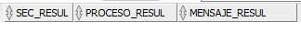
Manejo de las Excepciones Predefinidas de Oracle
¿Por qué, si ahora el bloque maneja la Excepción, la tabla RESULTADO_PROCESO está vacía?
DECLARE
CURSOR cur_jefe_emp IS
SELECT e.employee_id, COUNT(m.employee_id) total_emp
FROM employees e LEFT JOIN employees m
ON e.employee_id=m.manager_id
GROUP BY e.employee_id
ORDER BY e.employee_id;
v_porc_asig_jefe NUMBER(2);
v_emp_proc NUMBER(3):=0;
v_total_act NUMBER(3):=0;
BEGIN
FOR reg_jefe_emp IN cur_jefe_emp LOOP
v_emp_proc:= v_emp_proc+1;
IF reg_jefe_emp.total_emp > 0 THEN
SELECT aj.porc_asig_jefe
INTO v_porc_asig_jefe
FROM tramo_asig_jefe aj
WHERE reg_jefe_emp.total_emp BETWEEN aj.tramo_inf_aj AND aj.tramo_sup_aj;
END IF;
UPDATE empleados
SET salary=salary + ROUND(salary*NVL(commission_pct,0)) + ROUND(salary*(v_porc_asig_jefe/100))
WHERE employee_id=reg_jefe_emp.employee_id;
v_total_act:=v_total_act+1;
END LOOP;
INSERT INTO RESULTADO_PROCESO VALUES(SEQ_RESUL_PROC.NEXTVAL, 'Proceso calcula Bonif. Jefes',
'Empleados procesadas: ' || v_emp_proc || '. Empleados actualizados: ' || v_total_act);
EXCEPTION
WHEN NO_DATA_FOUND THEN
v_porc_asig_jefe:=0;
END;
Tabla RESULTADO_PROCESO
Notes:
Manejo de las Excepciones Predefinidas de Oracle
En el ejemplo, al mismo bloque PL/SQL de la primera presentación se le ha incorporado la sección de control de Excepciones para manejar el error Oracle ORA-01403. Como es una de las Excepciones Predefinidas de Oracle tiene un nombre asociado que es NO_DATA_FOUND. Este nombre es al que se hace referencia para poder manejarlo en las sección de control de Excepciones del bloque PL/SQL. Si bien ahora el bloque finaliza en forma correcta, la pregunta es por qué la tabla que almacena el resultado del proceso (RESULTADO_PROCESO) está vacía.
La respuesta es porque como la sección de manejo de Excepciones está fuera del LOOP (después de END LOOP) al producirse el primer error ORA-01403 ldurante la ejecución del bloque PL/SQL, el control pasa de inmediato a la sección de control de Excepciones en donde se asignará cero a la variable v_porc_asig_jefe y el bloque finalizará, sin haber procesado a todas las filas del cursor, por lo tanto sin finalizar el LOOP y sin insertar el resultado en la tabla RESULTADO_PROCESO.

Slide 14
Manejo de las Excepciones Predefinidas de Oracle
Solución: manejar las Excepciones dentro del LOOP a través de un bloque Anidado
DECLARE
CURSOR cur_jefe_emp IS
SELECT e.employee_id, COUNT(m.employee_id) total_emp
FROM employees e LEFT JOIN employees m
ON e.employee_id=m.manager_id
GROUP BY e.employee_id
ORDER BY e.employee_id;
v_porc_asig_jefe NUMBER(2);
v_emp_proc NUMBER(3):=0;
v_total_act NUMBER(3):=0;
BEGIN
FOR reg_jefe_emp IN cur_jefe_emp LOOP
v_emp_proc:= v_emp_proc+1;
IF reg_jefe_emp.total_emp > 0 THEN
BEGIN
SELECT aj.porc_asig_jefe
INTO v_porc_asig_jefe
FROM tramo_asig_jefe aj
WHERE reg_jefe_emp.total_emp BETWEEN aj.tramo_inf_aj AND aj.tramo_sup_aj;
EXCEPTION
WHEN NO_DATA_FOUND THEN
v_porc_asig_jefe:=0;
END;
UPDATE empleados
SET salary=salary + ROUND(salary*NVL(commission_pct,0)) + ROUND(salary*(v_porc_asig_jefe/100))
WHERE employee_id=reg_jefe_emp.employee_id;
v_total_act:=v_total_act+1;
END IF;
END LOOP;
INSERT INTO RESULTADO_PROCESO VALUES(SEQ_RESUL_PROC.NEXTVAL, 'Proceso calcula Bonif. Jefes',
'Empleados procesadas: ' || v_emp_proc || '. Empleados actualizados: ' || v_total_act);
END;
Tabla RESULTADO_PROCESO
Notes:
Manejo de las Excepciones Predefinidas de Oracle
Ahora, en esta nueva versión del bloque PL/SQL anterior se le ha incorporado la sección de control de Excepciones para manejar el error Oracle ORA-01403 dentro del LOOP a través de un Bloque Anidado (en verde) para la sentencia SELECT que obtiene desde la tabla TRAMO_ASIG_JEFE, el porcentaje de bonificación. Por esta razón, como en la solución implementada existe un bloque PL/SQL Anidado para la sentencia SELECT dentro del LOOP, cualquier error que se produzca en la sentencia hará que la ejecución continúe en la sección de control de Excepciones, se le asignará cero a la variable v_porc_asig_jefe y posteriormente la ejecución sigue con la actualización del salario del empleado que se está procesando. Cuando se termine de procesar a todos los empleados (fin del LOOP) se insertará en la tabla RESULTADO_PROCESO el total del empleados procesados y el total de empleados actualizados, y finalizará el bloque.

Slide 15
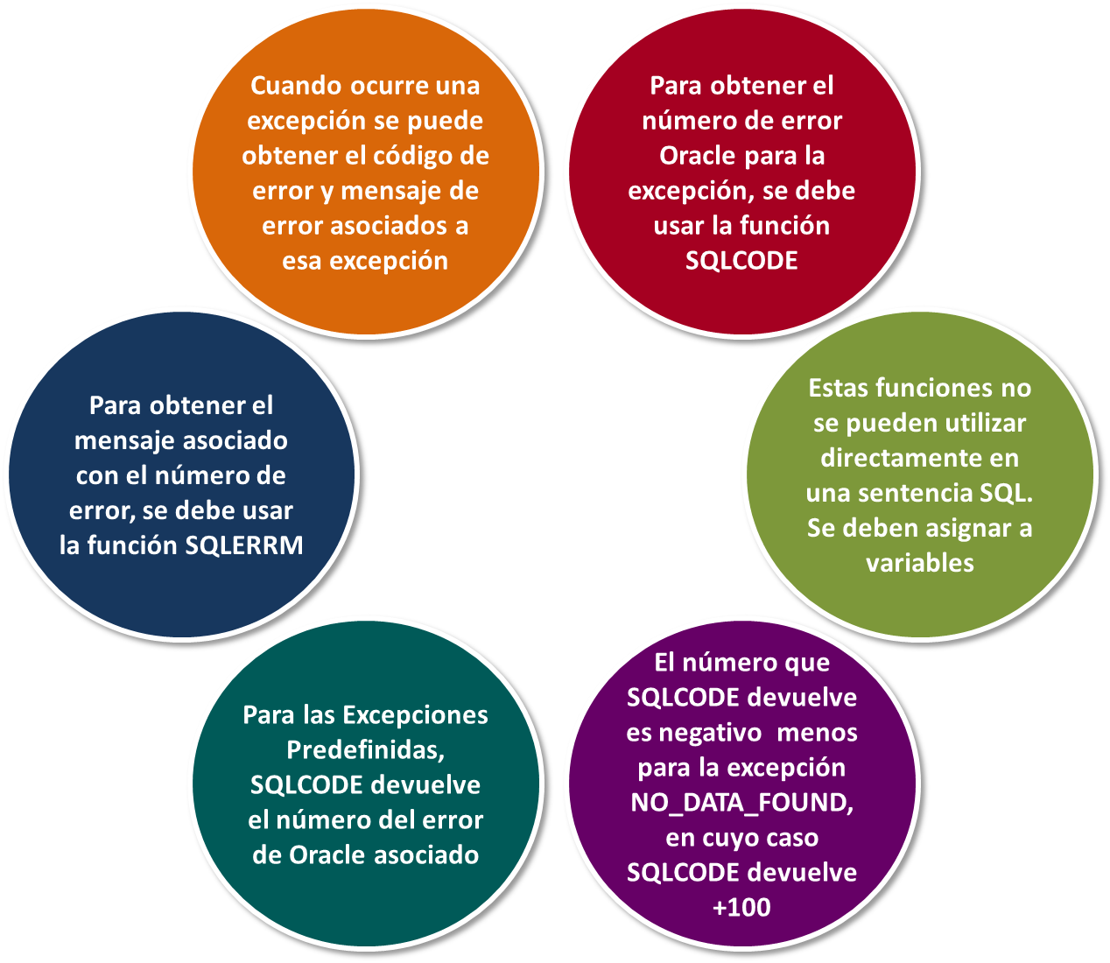
Uso de Funciones SQLCODE y SQLERRM
Notes:
Uso de Funciones SQLCODE y SQLERRM
Cuando ocurre una excepción, se puede identificar el código de error asociado o el mensaje de error usando funciones predefinidas.
Las funciones que permiten aclarar al usuario la situación de error son:
SQLCODE: retorna el número de error Oracle para excepciones internas.
SQLERRM: retorna el mensaje de error asociado con el número de error.
Las funciones SQLCODE y SQLERRM no se pueden utilizar directamente en una sentencia SQL, por ejemplo en una sentencia INSERT. Para ello se deben asignar los valores a funciones locales y usar esas variables en la sentencia SQL. Sus valores se pueden visualizar directamente.
Para las Excepciones Predefinidas, SQLCODE devuelve el número del error de Oracle asociado. El número que SQLCODE devuelve es negativo a menos que el error de Oracle sea que no se encuentran datos (NO_DATA_FOUND), en cuyo caso SQLCODE devuelve +100. Para las excepciones definidas por el usuario, SQLCODE devuelve +1, o un valor que el programador asigna si la excepción está asociada con un número de error de Oracle mediante pragma EXCEPTION_INIT.
El SQLCODE para las Excepciones Predefinidas de Oracle son los siguientes:
ACCESS_INTO_NULL (ORA-06530) : -6530
CASE_NOT_FOUND (ORA-06592) : -6592
COLLECTION_IS_NULL (ORA-06531) : -6531
CURSOR_ALREADY_OPEN (ORA-06511) : -6511
DUP_VAL_ON_INDEX (ORA-00001) :-1
INVALID_CURSOR (ORA-01001) : -1001
INVALID_NUMBER (ORA-01722) : -1722
LOGIN_DENIED (ORA-01017) : -1017
NO_DATA_FOUND (ORA-01403) : +100
NOT_LOGGED_ON (ORA-01012) : -1012
PROGRAM_ERROR (ORA-06501) : -6501
STORAGE_ERROR (ORA-06500) : -6500
SUBSCRIPT_BEYOND_COUNT (ORA-06533) : -6533
SUBSCRIPT_OUTSIDE_LIMIT (ORA-06532) : -6532
SYS_INVALID_ROWID (ORA-01410) : -1410
TIMEOUT_ON_RESOURCE (ORA-00051) : -51
TOO_MANY_ROWS (ORA-01422) : -1422
VALUE_ERROR (ORA-06502) : -6502
ZERO_DIVIDE (ORA-01476) : -1476

Slide 16
Uso de Funciones SQLCODE y SQLERRM
Ejemplo:
DECLARE
v_mensaje_error VARCHAR2(250);
v_codigo_error NUMBER(6);
BEGIN
INSERT INTO departments(department_id, department_name, manager_id, location_id)
VALUES(10, 'Depto Nuevo', 200, 1700);
EXCEPTION
WHEN OTHERS THEN -- Controla cualquiera excepción que se produzca
v_mensaje_error:=SQLERRM; -- Obtiene el mensaje de error de la excepción
v_codigo_error:=SQLCODE; -- Obtiene el código de error asociado a la excepción
INSERT INTO error_proceso
VALUES(SEQ_ERROR_PROC.NEXTVAL, 'Bloque PL/SQL Inserta Departamento',
'CODIGO ERROR: ' || v_codigo_error || ' MENSAJE ERROR: ' ||v_mensaje_error);
COMMIT;
END;
Notes:
Uso de Funciones SQLCODE y SQLERRM
En el bloque PL/SQL del ejemplo se está insertando un nuevo departamento con identificación 10. La clave de esa tabla es la identificación del departamento (department_id). Como el departamento 10 ya existe se generará la excepción predefinida del Oracle DUP_VAL_ON_INDEX. Sin embargo, en la sección de manejo de excepciones se usa OTHERS para controlar cualquier error que se producirá en la ejecución del bloque. Por esta razón, se debe obtener el código y mensaje de error de la excepción que se generó. Para esto, se usan las funciones SQLCODE y SQLERRM respectivamente. Esta funciones no se pueden usar directamente en una sentencia de INSERT, por esto es que los valores que retornarán ambas funciones se almacenan en las variables v_codigo_error y v_mensaje_error para poder insertar los valores en la tabla ERROR_PROCESO.

Slide 17
Uso de Funciones SQLCODE y SQLERRM
Ejemplo:
VARIABLE b_valor_colacion NUMBER;
VARIABLE b_valor_movil NUMBER;
VARIABLE b_fecha_proceso VARCHAR2(6);
EXEC :b_valor_colacion:=300;
EXEC :b_valor_movil:=500;
EXEC :b_fecha_proceso:=TO_CHAR(SYSDATE,'YYYYMM');
DECLARE
CURSOR cur_emp_trabaja IS
SELECT e.employee_id, COUNT(m.employee_id) total_emp,
e.salary salario, ROUND(e.salary*NVL(e.commission_pct,0)) valor_comision, l.city
FROM employees e LEFT JOIN employees m
ON(e.employee_id=m.manager_id)
LEFT OUTER JOIN departments d
ON(e.department_id = d.department_id)
LEFT OUTER JOIN locations l
ON(d.location_id = l.location_id)
GROUP BY e.employee_id,e.salary,e.commission_pct, l.city
ORDER BY e.employee_id;
v_valor_com_jefe NUMBER(5);
v_valor_descto_sin NUMBER(5);
v_mensaje_error VARCHAR2(250);
v_alcance_liquido NUMBER(8);
-- El bloque continúa en la siguiente PPT
Notes:
Uso de Funciones SQLCODE y SQLERRM
En el ejemplo, se han definido tres variables bind para definir el valor de la colación (:b_valor_colacion), el valor de la movilización (:b_valor_móvil) y la fecha de proceso (_b_fecha_proceso).
El cursor explícito cur_emp_trabaja obtiene la identificación de los empleados, el total de empleados que tiene a su cargo (por ser jefe), el salario., el valor de la comisión y la ciudad en al que trabajan.
Se usa OUTER JOIN porque se deben procesar a todos los empleados sean o no jefes y porque además existe un empleado cuya identificación de departamento es NULA.

Slide 18
Uso de Funciones SQLCODE y SQLERRM
BEGIN
EXECUTE IMMEDIATE('TRUNCATE TABLE ERROR_PROCESO');
EXECUTE IMMEDIATE('TRUNCATE TABLE HABER_CALC_SALARIO');
EXECUTE IMMEDIATE('DROP SEQUENCE SEQ_ERROR_PROC');
EXECUTE IMMEDIATE('CREATE SEQUENCE SEQ_ERROR_PROC');
FOR reg_emp_trabaja IN cur_emp_trabaja LOOP
v_valor_com_jefe:=0;
v_valor_descto_sin:=0;
BEGIN -- Inicio de bloque anidado para poder manejar las excepciones que se produzcan en el SELECT
IF reg_emp_trabaja.total_emp > 0 THEN -- Se valida si el empleado es jefe de otros empleados
SELECT ROUND(reg_emp_trabaja.salario * (trj.porc_asig_jefe/100)) -- Se calcula comisión por ser jefe
INTO v_valor_com_jefe
FROM tramo_asig_jefe trj
WHERE reg_emp_trabaja.total_emp BETWEEN trj.tramo_inf_aj AND trj.tramo_inf_aj;
END IF;
EXCEPTION
WHEN OTHERS THEN -- Se maneja cualquier excepción se produzca durante la ejecución del bloque PL/SQL
v_mensaje_error:=SQLERRM; -- Obtiene el mensaje de error de la Excepción
INSERT INTO error_proceso -- Inserta en la tabla de errores
VALUES(SEQ_ERROR_PROC.NEXTVAL, 'Error al obtener % asignación jefe para el empleado: ' ||
reg_emp_trabaja.employee_id, v_mensaje_error);
END; -- Fin del bloque anidado
-- El bloque continúa en la siguiente PPT
Notes:
Uso de Funciones SQLCODE y SQLERRM
Al comenzar la ejecución del bloque, se truncarán las tablas que usa el proceso y el objeto secuencia que se usa para insertar en la tabla de errores. El primer bloque anidado se define para la sentencia SELECT que obtendrá el valor de la comisión por jefe. Esto se hace para poder manejar cualquier excepción que se produzca en esta sentencia y de esta manera se procesen todos los empleados independiente del error que se pueda producir. En este primer bloque anidado se manejan las excepciones con OTHERS por esta razón para saber que excepción es la que se produjo se usa la función SQLERRM para obtener el mensaje de error. Después de esto, se insertarán la información en la tabla ERROR_PROCESO.

Slide 19
Uso de Funciones SQLCODE y SQLERRM
BEGIN -- Inicio de bloque anidado para poder manejar las excepciones que se produzcan en el SELECT
SELECT ROUND(reg_emp_trabaja.salario * tds.porc_ds)
INTO v_valor_descto_sin
FROM tramo_descto_sindicato tds
WHERE reg_emp_trabaja.salario BETWEEN tds.tramo_inf_ds AND tds.tramo_sup_ds;
EXCEPTION
WHEN OTHERS THEN -- Se maneja cualquier excepción se produzca durante la ejecución del bloque PL/SQL
v_mensaje_error:=SQLERRM; -- Obtiene el mensaje de error de la Excepción
INSERT INTO error_proceso -- Inserta en la tabla de errores
VALUES(SEQ_ERROR_PROC.NEXTVAL,'Error al obtener % descuento sindicato: ' ||
reg_emp_trabaja.employee_id, v_mensaje_error);
END; -- Fin del bloque anidado
/* Aumenta en 25% el valor de movilización a los empleados que trabajen en Toronto o Londres */
IF reg_emp_trabaja.city IN('Toronto','London') THEN
:b_valor_movil:=ROUND(:b_valor_movil*1.25);
END IF;
v_alcance_liquido:= (reg_emp_trabaja.salario+reg_emp_trabaja.valor_comision+v_valor_com_jefe+
:b_valor_colacion+:b_valor_movil)-v_valor_descto_sin;
-- Inserta en la tabla HABER_CALC_SALARIO el resultado de cálculos de haberes
INSERT INTO HABER_CALC_SALARIO
VALUES(reg_emp_trabaja.employee_id, :b_fecha_proceso, reg_emp_trabaja.salario,reg_emp_trabaja.valor_comision,
v_valor_com_jefe,:b_valor_colacion, :b_valor_movil, v_valor_descto_sin, v_alcance_liquido);
COMMIT;
END LOOP;
END;
-- El resultado del proceso se muestra en la siguiente PPT
Notes:
Uso de Funciones SQLCODE y SQLERRM
El segundo bloque anidado se define para la sentencia SELECT que obtendrá el valor del descuento del sindicato. Esto se hace para poder manejar cualquier excepción que se produzca en esta sentencia y de esta manera se procesen todos los empleados independiente del error que se pueda producir. En este segundo bloque anidado se manejan las excepciones con OTHERS por esta razón para saber que excepción es la que se produjo se usa la función SQLERRM para obtener el mensaje de error. Después de esto, se insertarán la información enla tabla ERROR_PROCESO.
La ejecución continuará con el aumento del 25% del valor de la movilización para los empleados que trabajen en la Londres o Toronto. Posteriormente se obtendrá el valor del alcance líquido y se insertará el resultado del proceso en la tabla HABER_CALC_SALARIO.

Slide 20
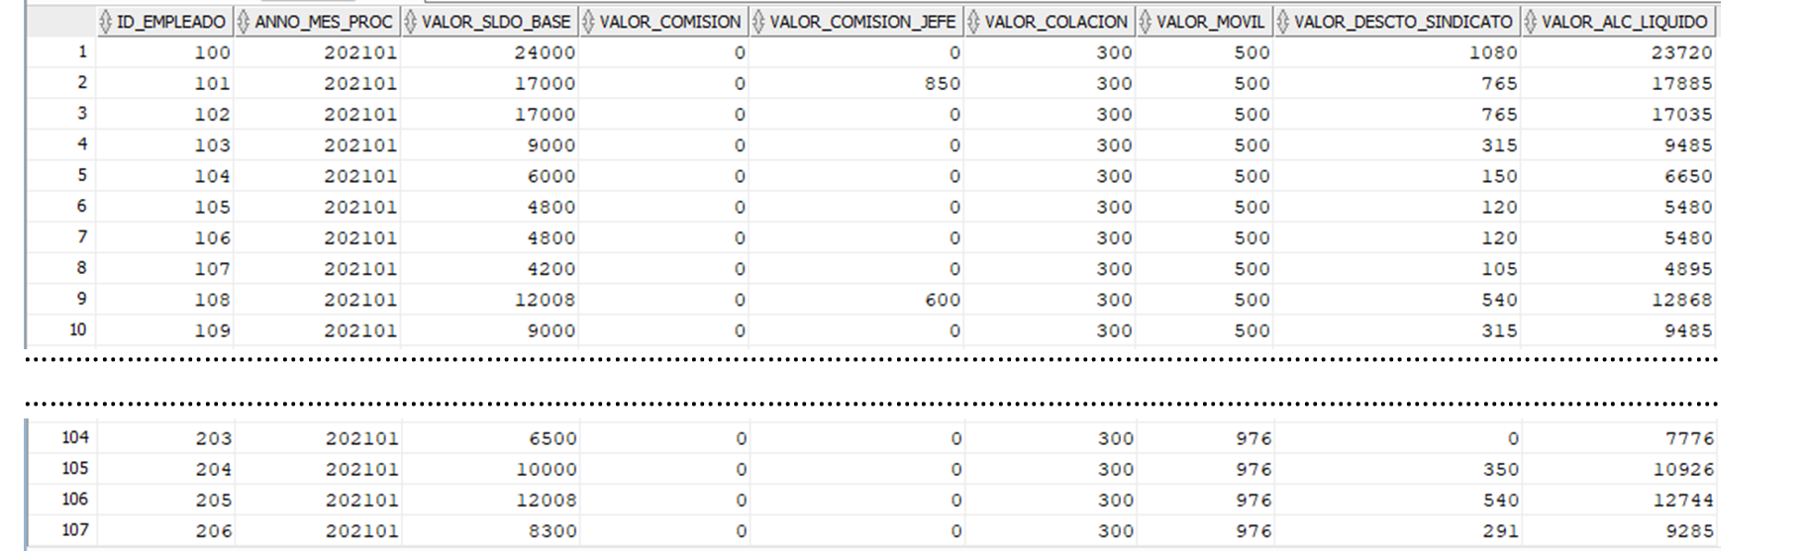
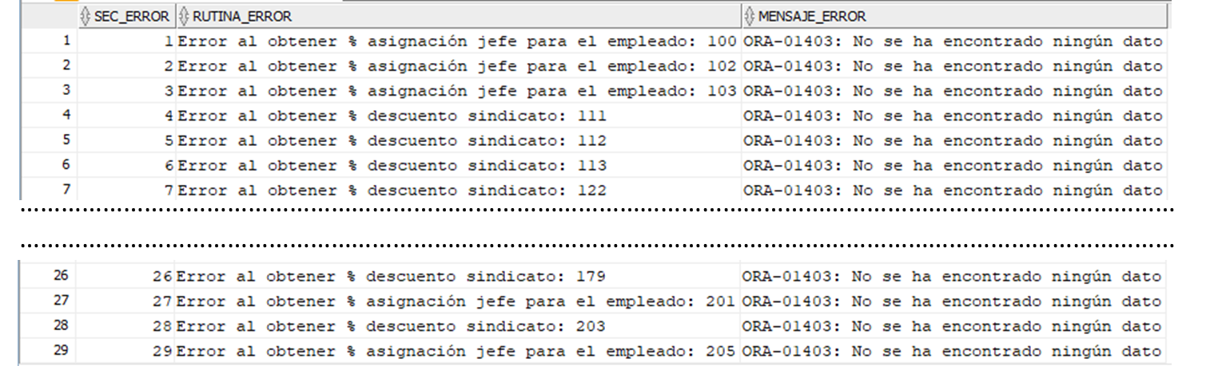
Uso de Funciones SQLCODE y SQLERRM
Tabla HABER_CALC_SALARIO:
Tabla ERROR_PROCESO:
Notes:
Trabajar simultáneamente con más de un Cursor
En el resultado se muestra parte de la información que generó el proceso en las tablas HABER_CALC_SALARIO y ERROR_PROCESO.

Slide 21
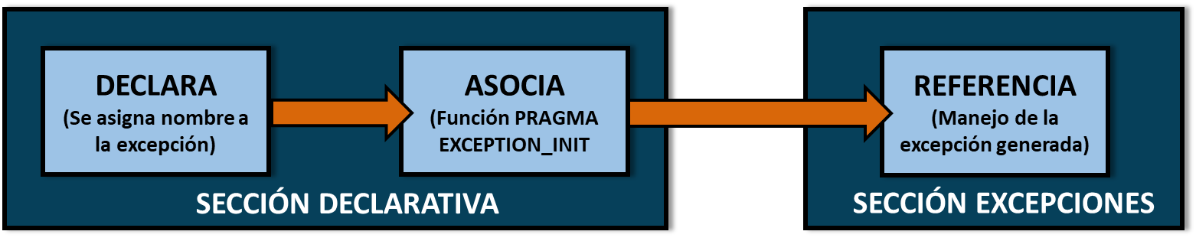
Manejo de las Excepciones No Predefinidas de Oracle
Son errores estándares de Oracle pero que no poseen una excepción definida en Oracle (nombre de excepción)
Primero se deben declarar y después se asocian con un número de error de Oracle utilizando la función PRAGMA EXCEPTION_INIT
Notes:
Manejo de las Excepciones No Predefinidas de Oracle
Estas excepciones son similares a las Excepciones Predefinidas del servidor Oracle sin embargo no se encuentran definidas como excepciones en el servidor Oracle..
Son errores estándares de Oracle pero que no poseen un nombre de excepción definida en Oracle.
Se pueden crear excepciones con errores estándares de Oracle utilizando la función PRAGMA EXCEPTION_INIT.
PRAGMA es la palabra clave que significa que la declaración es una directiva del compilador. En PL/SQL, EXCEPTION_INIT es una PRAGMA que le dice al compilador PL/SQL que se asocia un nombre de excepción con un error Oracle. Esto permite interpretar todas las presencias del nombre de excepción dentro del bloque como el número de error del servidor Oracle asociado. (SQLCODE)

Slide 22
Manejo de las Excepciones No Predefinidas de Oracle
Sintaxis:
DECLARE
nombre_excepción EXCEPTION;
PRAGMA EXCEPTION_INIT (nombre_excepción, número_error);
BEGIN
………………………………………………..………………………………....
…………………………………………………………………..……………....
EXCEPTION
WHEN nombre_excepción THEN
……………………………………………………..…………………………....
END;
Notes:
Manejo de las Excepciones No Predefinidas de Oracle
En la sintaxis:
nombre_excepción EXCEPTION:
nombre_excepción es el nombre de la excepción a crear
PRAGMA EXCEPTION_INIT(nombre_excepción, número_error);
nombre_excepción es la excepción previamente declarada
número_error es un número de error standard de Oracle
WHEN nombre_excepción THEN
nombre_excepción es la referencia a la excepción declarada en la sección Declarativa y que fue asociada a la función PRAGMA_EXCEPTION_INIT

Slide 23
Manejo de las Excepciones No Predefinidas de Oracle
Ejemplo:
DECLARE
excepcion_insert EXCEPTION; -- Se declara la excepción
PRAGMA EXCEPTION_INIT(excepcion_insert, -01400); -- Se le asocia el código de error a la excepción declarada
v_mensaje_error VARCHAR2(250);
BEGIN
EXECUTE IMMEDIATE('TRUNCATE TABLE ERROR_PROCESO');
EXECUTE IMMEDIATE('DROP SEQUENCE SEQ_ERROR_PROC');
EXECUTE IMMEDIATE('CREATE SEQUENCE SEQ_ERROR_PROC');
INSERT INTO departments(department_id, department_name, manager_id, location_id)
VALUES (280, NULL,200,1700);
EXCEPTION
WHEN excepcion_insert THEN -- Se referencia la excepción declarada
v_mensaje_error:=SQLERRM;
INSERT INTO error_proceso
VALUES(SEQ_ERROR_PROC.NEXTVAL, 'Bloque PL/SQL Inserta Departamento', v_mensaje_error);
COMMIT;
END;
Notes:
Manejo de las Excepciones No Predefinidas de Oracle
En el bloque PL/SQL del ejemplo, se define la excepción EXCEPCION_INSERT a la cuál, con la función PRAGMA EXCEPTION_INIT, se le asocia el código de error estándar Oracle -01400 que corresponde a la inserción de un valor NULO a una columna de una tabla que está definida como obligatoria (NOT NULL).
En la sección de manejo de excepciones del bloque se hace referencia a la excepción defina (EXCEPCION_INSERT) y se obtendrá el mensaje de error. Posteriormente se insertarán la información en la tabla ERROR_PROCESO.

Slide 24
Manejo de las Excepciones No Predefinidas de Oracle
Ejemplo:
DECLARE
excepcion_insert EXCEPTION; -- Se declara la excepción
PRAGMA EXCEPTION_INIT(excepcion_insert, -02291); -- Se le asocia el código de error a la excepción declarada
v_mensaje_error VARCHAR2(250);
BEGIN
EXECUTE IMMEDIATE('TRUNCATE TABLE ERROR_PROCESO');
EXECUTE IMMEDIATE('DROP SEQUENCE SEQ_ERROR_PROC');
EXECUTE IMMEDIATE('CREATE SEQUENCE SEQ_ERROR_PROC');
INSERT INTO departments(department_id, department_name, manager_id, location_id)
VALUES (280, 'NUEVO_DEPTO',200,9);
EXCEPTION
WHEN excepcion_insert THEN -- Se referencia la excepción declarada
v_mensaje_error:=SQLERRM;
INSERT INTO error_proceso
VALUES(SEQ_ERROR_PROC.NEXTVAL, 'Bloque PL/SQL Inserta Departamento', v_mensaje_error);
COMMIT;
END;
Notes:
Manejo de las Excepciones No Predefinidas de Oracle
Basados en el ejemplo anterior, ahora en el bloque PL/SQL se asoció a la excepción EXCEPCION_INSERT el código de error estándar Oracle -02291 que corresponde a la inserción de un en una columna que es clave foránea de la tabla. En este caso la columna location_id hace referencia a la misma columna de la tabla LOCATIONS en donde es clave primaria. Por lo tanto cuando se inserté, Oracle validará que el valor que se inserte en esa columna existe en la tabla LOCATIONS. Como el valor 9 no existe en esa tabla entonces se producirá el error que se está manejando en la excepción EXCEPCION_INSERT.
En la sección de manejo de excepciones del bloque se hace referencia a la excepción defina (EXCEPCION_INSERT) y se obtendrá el mensaje de error. Posteriormente se insertarán la información en la tabla ERROR_PROCESO.

Slide 25
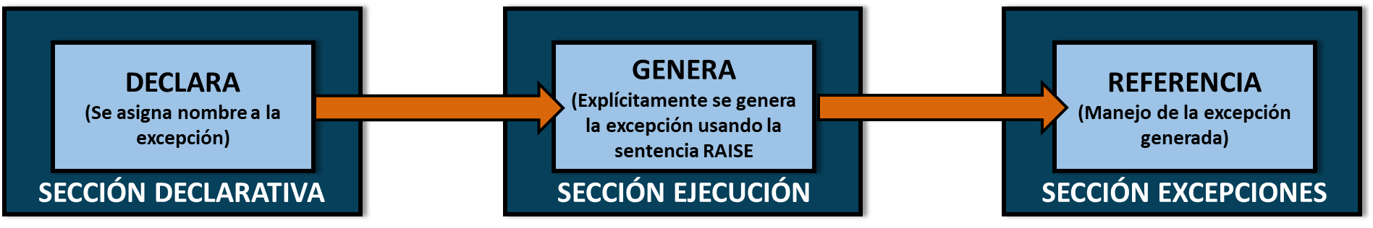
Manejo de las Excepciones Definidas por el Usuario
Son errores propios del usuario y que se desean controlar en el bloque PL/SQL
Para controlar estas excepciones primero se declararan y después explícitamente se debe controlar con la sentencia RAISE
Notes:
Manejo de las Excepciones Definidas por el Usuario
PL/SQL permite definir excepciones propias del usuario según se requiera. Las excepciones PL/SQL definidas por el usuario se deben:
Declarar en la sección de Declaración del bloque PL/SQL.
Generar explícitamente con la sentencia RAISE en la sección Ejecutable.
Manejar en la sección de manejo de Excepciones (EXCEPTION).

Slide 26
Manejo de las Excepciones Definidas por el Usuario
Sintaxis:
Ejemplo:
SET SERVEROUTPUT ON
DECLARE
nombre_excepción EXCEPTION;
…………………………………….……….…………….
BEGIN
…………………………………….……….…………….
IF condición THEN
RAISE nombre_excepción ;
…………………………………….……….…………….
EXCEPTION
WHEN nombre_excepción THEN
…………………………………….……….…………….
DECLARE
CURSOR cur_datos_emp IS
SELECT e.employee_id id_emp, e.salary,
ROUND(MONTHS_BETWEEN(SYSDATE,e.hire_date)/12) annos_trab
FROM employees e
ORDER BY e.employee_id;
salario_fuera_rango EXCEPTION;
v_bonif_annos NUMBER(8);
v_nuevo_salario NUMBER(8);
-- El bloque continúa en la siguiente PPT
Notes:
Manejo de las Excepciones Definidas por el Usuario
En la sintaxis:
nombre_excepción EXCEPTION:
nombre_excepción es el nombre de la excepción definida por el usuario.
RAISE nombre_excepción se utiliza para generar explícitamente la excepción definida por el usuario;
WHEN excepción THEN
nombre_excepción es la referencia a la excepción definida por el usuario en la sección Declarativa.

Slide 27
Manejo de las Excepciones Definidas por el Usuario
BEGIN
EXECUTE IMMEDIATE('TRUNCATE TABLE ERROR_PROCESO');
EXECUTE IMMEDIATE('DROP SEQUENCE SEQ_ERROR_PROC');
EXECUTE IMMEDIATE('CREATE SEQUENCE SEQ_ERROR_PROC');
FOR reg_datos_emp IN cur_datos_emp LOOP
IF reg_datos_emp.annos_trab >=18 THEN
BEGIN
SELECT ROUND(reg_datos_emp.salary*(porc_bonif/100))
INTO v_bonif_annos
FROM tramo_bonif_annos_trab
WHERE reg_datos_emp.annos_trab BETWEEN rango_ini AND rango_fin;
v_nuevo_salario:=reg_datos_emp.salary + v_bonif_annos;
-- Si el salario es mayor a 24000 se genera la excepción definida en el bloque
IF v_nuevo_salario > 24000 THEN
RAISE salario_fuera_rango;
END IF;
-- Se actualiza el nuevo salario si es menor a 24000
UPDATE empleados
SET salary= reg_datos_emp.salary + v_bonif_annos
WHERE employee_id=reg_datos_emp.id_emp;
EXCEPTION
WHEN salario_fuera_rango THEN -- inserta a los empleados cuyo nuevo salario es mayor a 24
INSERT INTO error_proceso -- Inserta en la tabla de errores
VALUES(SEQ_ERROR_PROC.NEXTVAL,'Error al actualizar empleado: ' || reg_datos_emp.id_emp,
'Salario supera el límite de 2000’);
END;
COMMIT;
END IF;
END LOOP;
END;
Notes:
Manejo de las Excepciones Definidas por el Usuario
En el bloque PL/SQL del ejemplo, se define la excepción SALARIO_FUERA_RANGO. Esta excepción es generada cuando el nuevo salario del empleado es mayor al valor límite que es 24000. Cuando se genere esta excepción el control pasará a la sección de manejo de excepciones del bloque y se insertará como error en la tabla ERROR_PROCESO y seguirá con el procesamiento del siguiente empleado. Si el nuevo salario del empleado en menor o igual a 24000 no se generará la excepción sino que se realizará la actualización del salario del empleado.

Slide 28
Resumen de la Clase
Se explicó qué son las Excepciones PL/SQL.
Se explicó cómo manejar las Excepciones que se puedan producir durante la ejecución de un bloque PL/SQL.
Se explicó cómo manejar Excepciones Predefinidas de Oracle.
Se explicó cómo usar las funciones SQLCODE y SQLERRM para obtener el código y mensaje de error (respectivamente) de las Excepciones Predefinidas y No Predefinidas de Oracle.
Se explicó cómo manejar las Excepciones No Predefinidas de Oracle.
Se explicó cómo manejar las Excepciones Definidas por el Usuario.

